Slide 1
Junior automatizált tesztelő szakirány – Vizsgaremek védés
Kozma János
JKOZMA@FREESTART.HU https://github.com/jkozma78

Slide 2


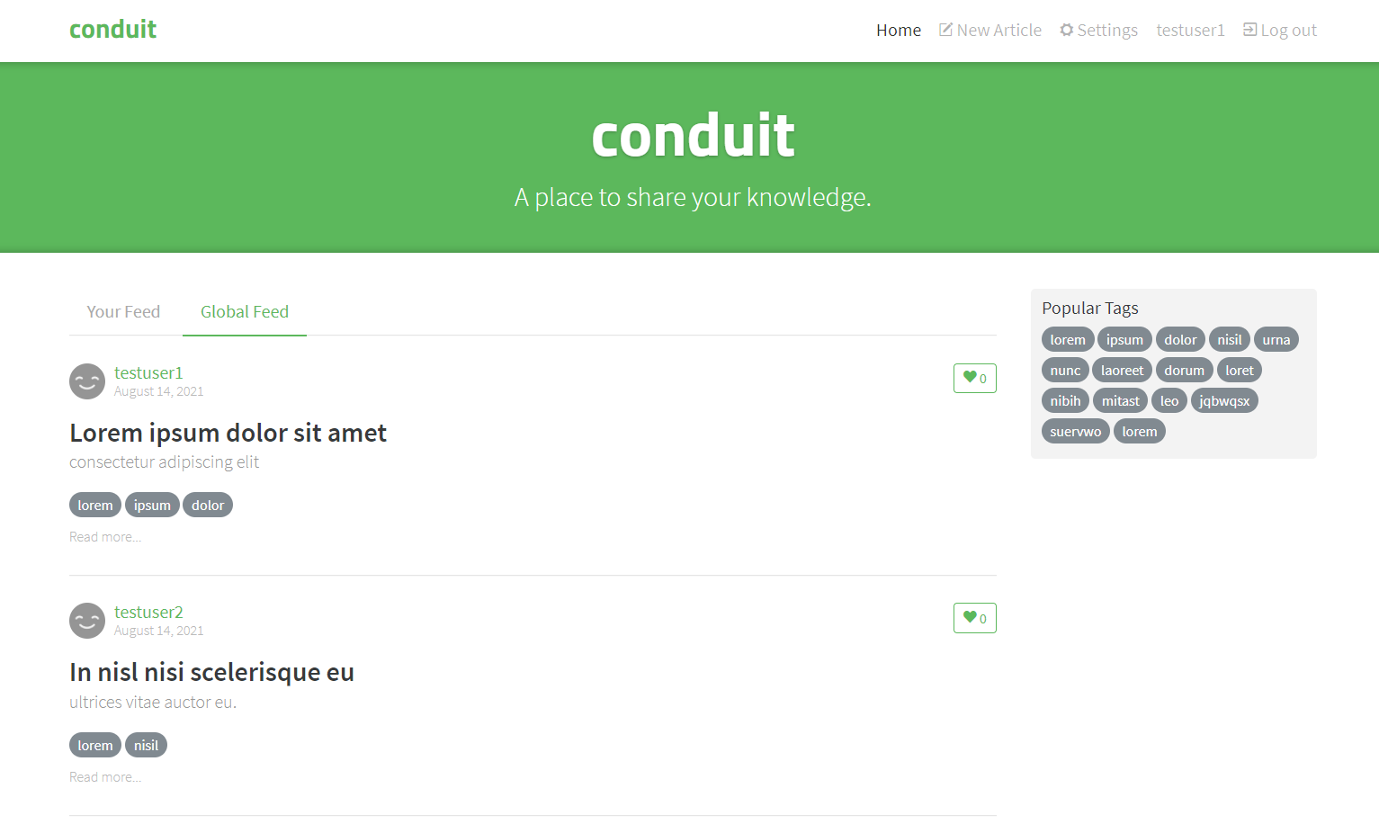


A Conduit egy blogoló alkalmazás felhasználói regisztrációval és bejelentkezési lehetőséggel
login_with_empty_fields
register_with_empty_fields Felhasználói regisztrációval és
register bejelentkezéssel,
logout kijelentkezéssel kapcsolatos
login tesztek
save_data
accept_cookies cookie kezelés
pagination lapozás több oldalon
new_article
new_article_from_file új bejegyzés létrehozása
edit_article szerkesztése, és
delete_article törlése tesztek
new_article_with_empty_fields

Slide 3
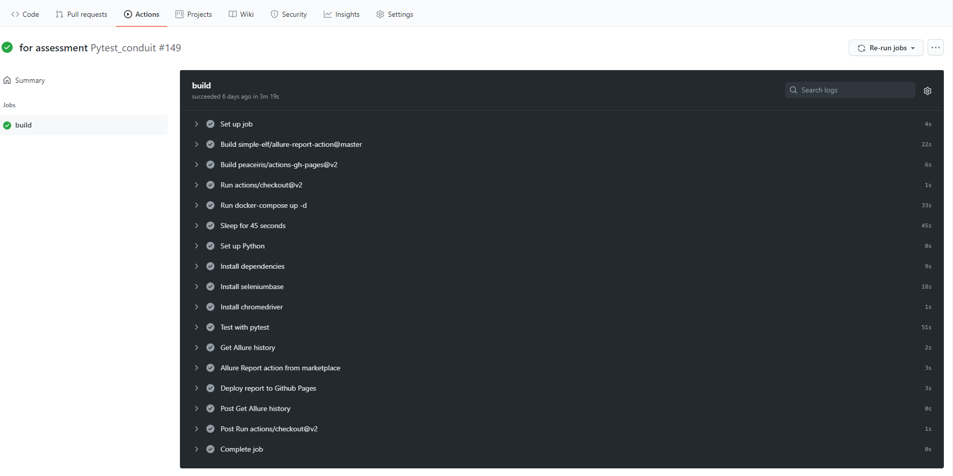
Github Action workflow
Tesztkörnyezet felépítése:
- linux rendszer telepítése
- docker telepítése
- conduit app futtatása dockerben
- python telepítése
- függőségek telepítése
- tesztek futtatása pytest-tel
- allure riport generálása
- rendszer tisztítása

Slide 4
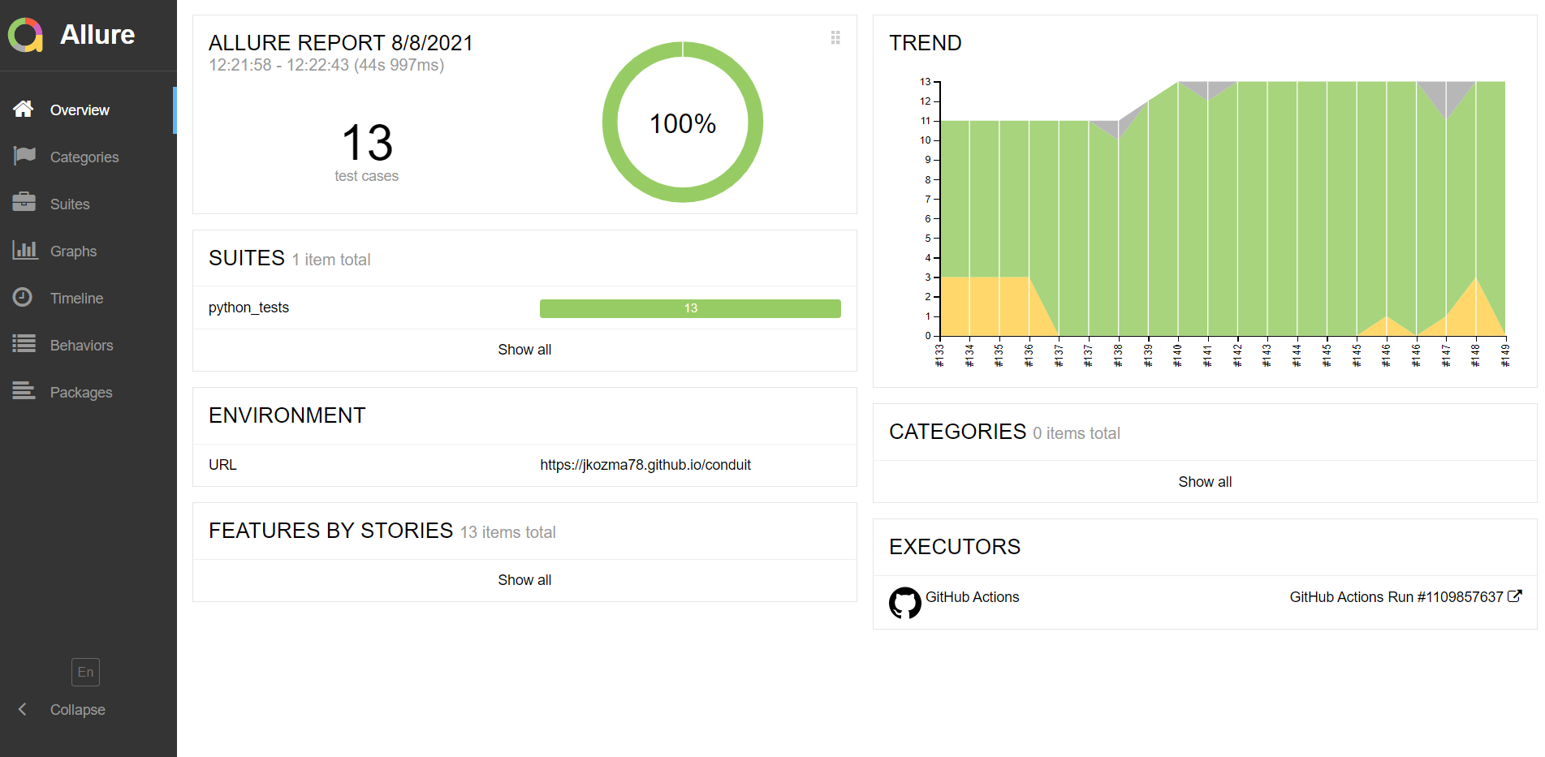
Tesztjelentés

Slide 5
Köszönöm a figyelmet!

